Slide 1
실습 13주차
라즈베리파이
2019. 06. 03

Slide 2
Contents
회로 부품 소개
GPIO
Device Driver
Device Driver 제작
과제

Slide 3
회로 부품 소개

Slide 4

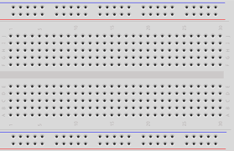
회로 부품 소개[1/4]
브래드보드
회로를 구성하는 보드
양 사이드는 세로, 중앙은 가로로 연결되어있다.
과전류로 인해 탈 수 있기 때문에 화재에 주의해야한다.

Slide 5

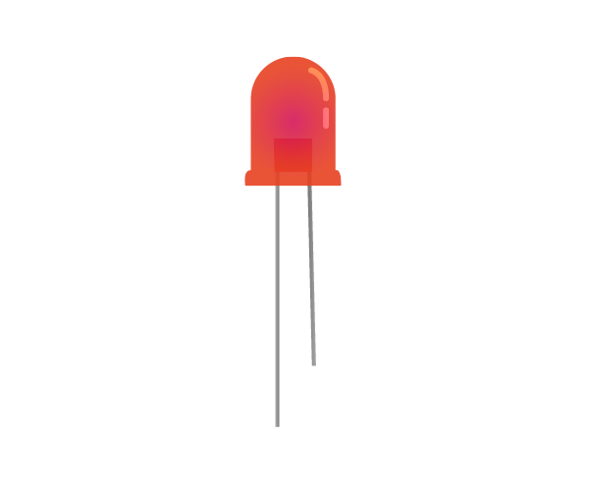
회로 부품 소개[2/4]
LED
긴 다리에 GPIO 혹은 5v를 연결 , 짧은 다리에 그라운드를 연결
극성을 반대로 연결하게 되면 LED가 탈 수도 있다.
LED를 오래 연결한 상태에서 만지면 뜨겁기 때문에 화상에 주의해야한다.
긴 다리에 +단자(GPIO, 5v) 연결
짧은 다리에 -단자(그라운드) 연결

Slide 6
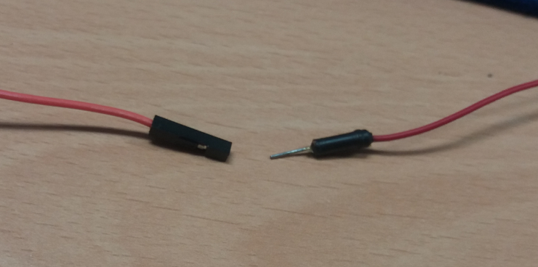
회로 부품 소개[3/4]
전선
회로를 연결하는 선
위 그림은 브래드 보드에 꽂는 부분과, 라즈베리 파이에 꽂는 부분을 보여주고 있다.

Slide 7
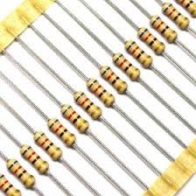
회로 부품 소개 [4/4]
저항
전류의 흐름을 방해한다.
저항 가운데에 색깔 띠가 둘러져 있는데 이를 통해 저항이 얼마인지 알 수 있다.
오래 연결 했을 때 뜨거울 수 있기 때문에 화상에 주의해야한다.

Slide 8
GPIO

Slide 9
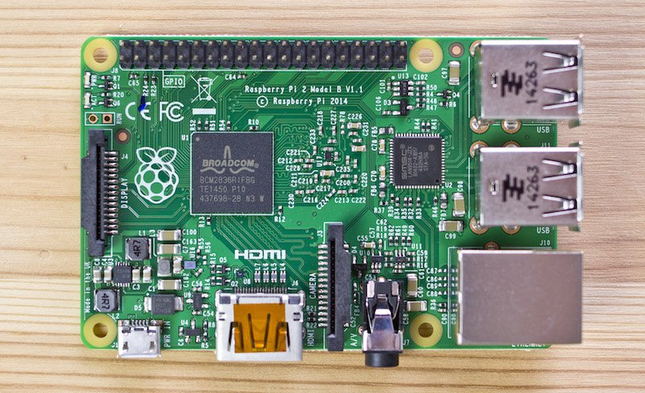
GPIO(1/4)
General-Purpose Input/Output
입력 / 출력이 가능한 IO
입력 또는 출력 핀을 포함, 사용자가 GPIO의 동작을 런타임에 제어할 수 있다.
라즈베리 파이 2 B+의 GPIO 위치

Slide 10
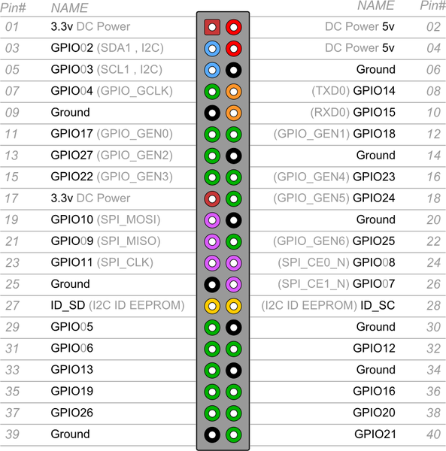
GPIO(2/4)
GPIO Mapping정보

Slide 11
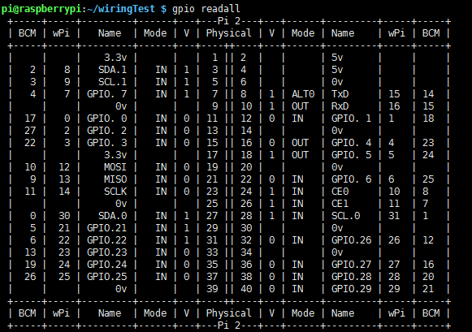
GPIO[3/4]
라즈베이 파이 안에서 명령어로 확인
gpio readall

Slide 12
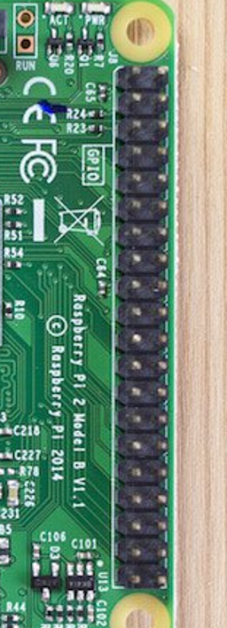
GPIO[4/4]
실습에 사용될 GPIO의 위치
GPIO=4 , gound

Slide 13
Device Driver

Slide 14
Device Driver (1/3)
Kernel
Device Driver
Hardware

Slide 15
Device Driver (2/3)
하드웨어나 장치를 제어하기 위한 커널의 일부분
요청하는 프로그램이 드라이버의 명령어를 호출하면 드라이버는 장치에 명령어를 전달

Slide 16
Device Driver (3/3)
순서
Device Driver 소스 코딩
크로스 컴파일
Device Driver 모듈 적재
Test Code 작성
Test Code 컴파일
Test

Slide 17
Device Driver 제작

Slide 18
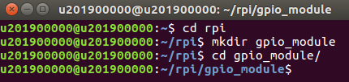
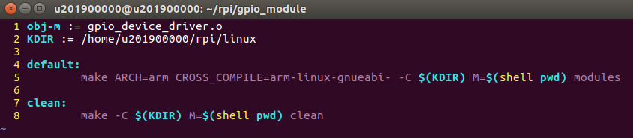
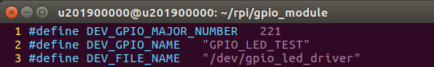
Device Driver 제작(1/6)
rpi 내 gpio_module 디렉토리 생성
vi Makefile
vi gpio_device_driver.h

Slide 19
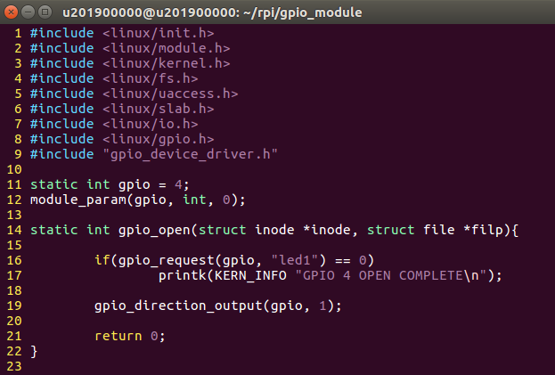
Device Driver 제작(2/6)
vi gpio_device_driver.c

Slide 20
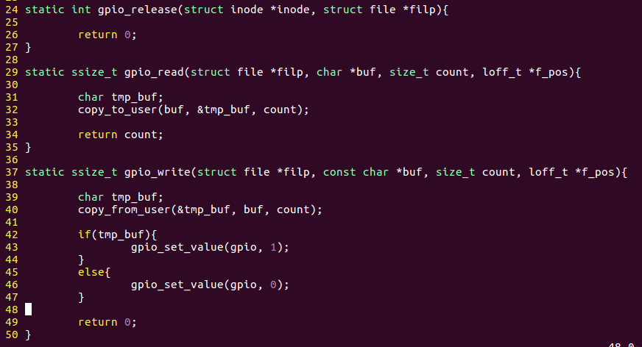
Device Driver 제작(3/6)
vi gpio_device_driver.c (continued)

Slide 21
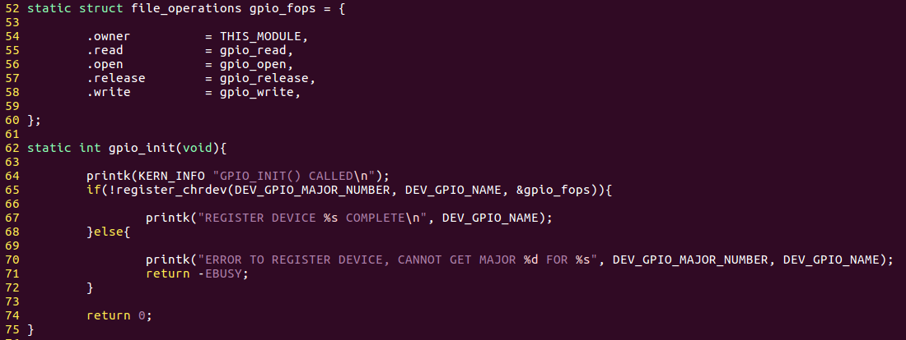
Device Driver 제작(4/6)
vi gpio_device_driver.c (continued)

Slide 22
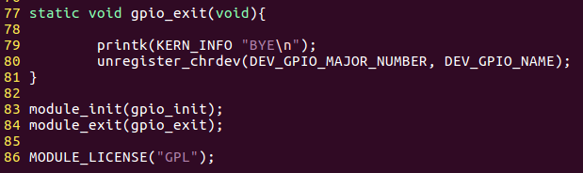
Device Driver 제작(5/6)
vi gpio_device_driver.c (continued)

Slide 23
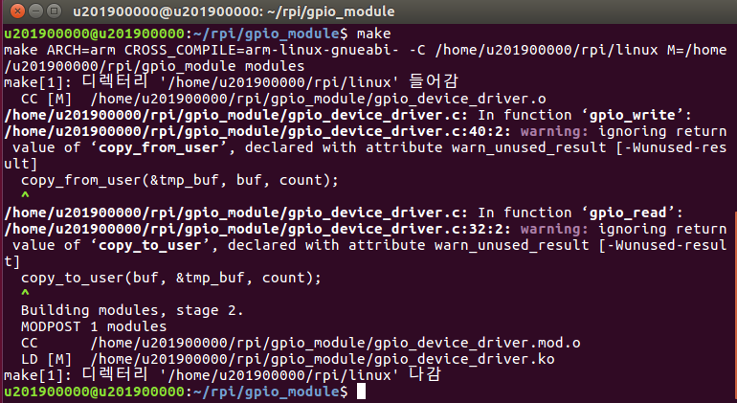
Device Driver 제작(6/6)
Make
warning은 무시해도 됨

Slide 24
라즈베리 파이를 이용한 LED제어

Slide 25
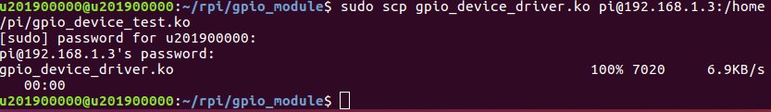
모듈 사용(1/10)
모듈 이동
sudo scp gpio_device_driver.ko pi@192.168.1.3:/home/pi/gpio_device_test.ko

Slide 26
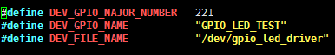
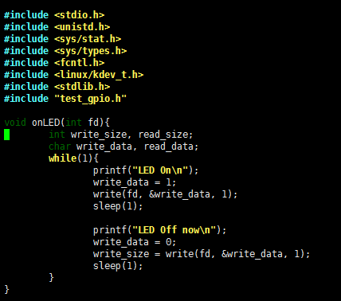
모듈 사용(2/10)
라즈베리 파이에서 코드 작성
nano test_gpio.h
nano test_gpio.c

Slide 27
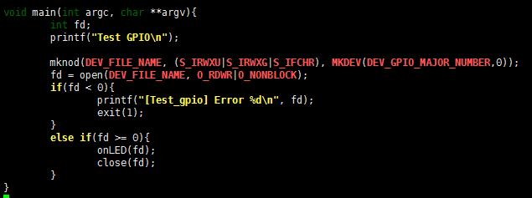
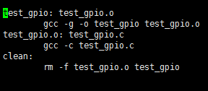
모듈 사용(3/10)
nano test_gpio.c (continued)
Makefile

Slide 28
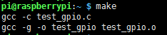
모듈 사용(4/10)
컴파일
모듈 적재

Slide 29
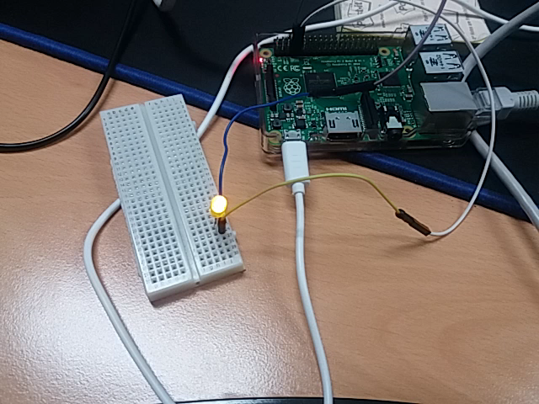
모듈 사용(5/10)
실행
결과 영상

Slide 30
과제

Slide 31
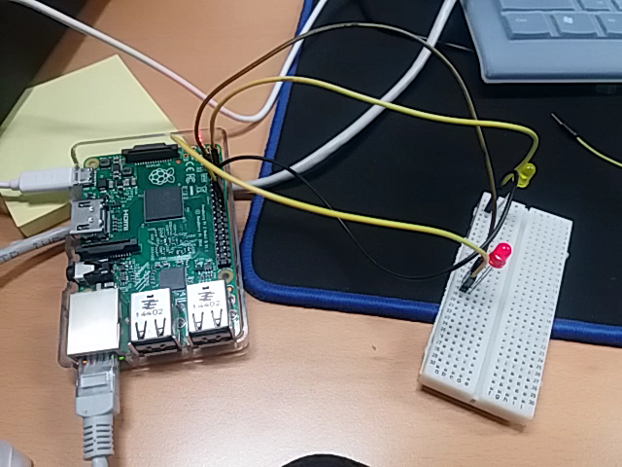
과제 (1/2)
LED 2개를 사용하여 번갈아가면서 깜빡이도록 프로그램 구현
결과 영상

Slide 32
과제 (2/2)
제출 기한
2019.06.10(월) 13시 00분
추가 제출 기한
2019.06.17(월) 13시 00분
제출 방법
사용한 프로그램 코드, 구현 방법에 대한 보고서
양식 : OS00_07_학번_이름.zip

Slide 33
Q&A
Thank you!!

